Slide 1
Projekt Bemutatás

Slide 2
Csapattagok
Fekete István
Kacziba Zsolt
Kovács-Bodó Csenge (Rendelkezik szakmai tapasztalattal)
Kurunczi Nándor (Project Manager)
Mackovic Márk
Márton István
Szilágyi Martin György
Varga András Bendegúz

Slide 3
Csoportgyűlések
A projekt csapat hetente tart megbeszélést. Megbeszélik a héten elkészült feladatokat, majd a jövő hét feladatait, valamint az esetleg felmerülő problémákat. Minden megbeszélést előre leegyeztetett időpontban bonyolítják le.
Helyszín: Otthon — Erefegy Discord szerver

Slide 4
Munkakörnyezet
Összesen 4db asztali számítógép és 3db laptop áll rendelkezésünkre
A projekt megvalósításához a következő technológiákat/szoftvereket fogjuk alkalmazni:
Google Firebase az alkalmazás üzemeltetésére
Node.js keretrendszer
Angular dinamikus tartalom megjelenítés a felhasználói felületen
IntelliJ IDE fejlesztőkörnyezet
Git verziókövető (GitLab)

Slide 5
A projekt célja
Az áruvásárlás élményének javítása és a felhasználók számára kényelmes megoldások biztosítása a fő célunk ebben a projektben.
Webshopunk lehetővé teszi a vásárlók számára, hogy gyorsan és egyszerűen böngésszenek, vásároljanak, értékeljenek termékeket, valamint saját áruikat is feltehessék az oldalra.
Egy felhasználóbarát felülettel és rugalmas funkciókkal segítünk megteremteni a zökkenőmentes online vásárlási élményt.

Slide 6
Projekt specifikációk
A webes alkalmazás képes lesz regisztrált felhasználók vásárlásinak lebonyolítására.
5 pontos értékelő rendszerben megvalósítása.
Tag alapú keresés
Áruk létrehozása, módosítása, kommentek moderálása

Slide 7
Fejlesztés
A csapat 3 fő részre bomlik:
Frontend
Backend
Database
Ezzel a feloszlással párhuzamosan tudunk effektíven haladni
Ezek mellett folyamatos tesztelések zajlanak

Slide 8
Funkciók
Felhasználók kezelése (admin, vevő, kosár, személyes adatok) (CRUD)
Felhasználói munkamenet megvalósítása több jogosultsági szinttel
A termékek csoportosítása (CRUD)
Árukészletek kezelése (CRUD)
Szállítási és fizetési funkciók. (CRUD)
Előző vásárlások megtekintése
Termékek értékelésének kezelése (CRUD)
Tagek alapú keresés
Eladó termékeinek kezelése (CRUD)

Slide 9
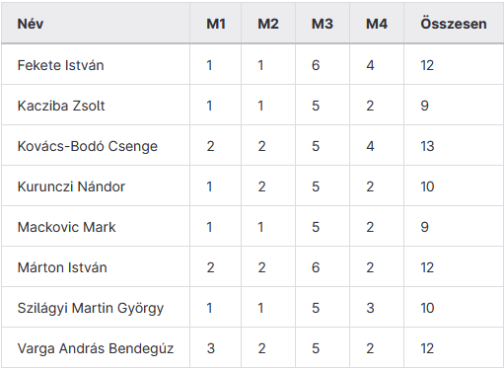
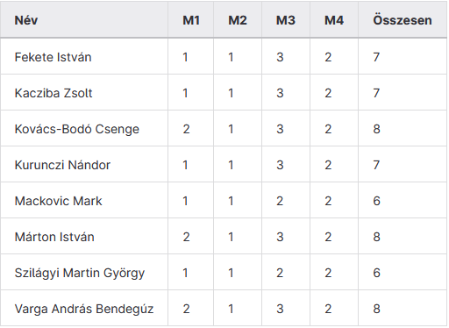
Költségek
Részletes erőforrásigény (személynap)
Részletes feladatszámok

Slide 10
Határidők
Szállítandó | Megnevezés | Határideje
D1 | Projektterv, Gantt diagram, egyéni jelentés | 2023-10-11
D2 | UML, adatbázistervek, képernyőtervek, egyéni jelentés | 2023-10-25
P1+D3 | Prototípus I. és tesztelési dokumentáció | 2023-11-15
P2+D4 | Prototípus II. és frissített tesztelési dokumentáció, egyéni jelentés | 2023-12-06
(D - dokumentáció, P - prototípus)

Slide 11
Köszönjük a figyelmet!

